Slide 1
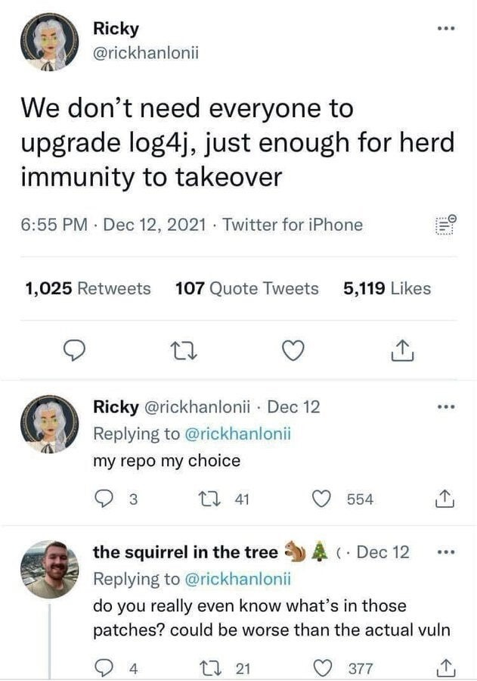

Slide 2


Slide 3
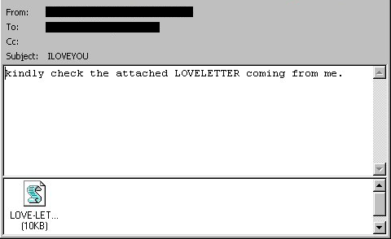
CVE
Notes:
LOVELETTER / ILOVEYOU
Erster Computerwurm vom 04. Mai 2000
Geschrieben in der Scriptsprache VBS. Der Wurm wurde in einem E-Mail mit dem Betreff ILOVEYOU versendet, welche den Text kindly check the attached LOVELETTER coming from me. Beinhaltete. An die E-Mail angefügt war ein Anhang mit dem Namen LOVE-LETTER-FOR-YOU.TXT.vbs. Da in der Windows 95 Standardeinstellung die Dateiendungen ausgeblendet wurde, sah man nach dem öffnen die falsche Dateiendung .txt. Dies verleitete sehr viele Empfänger dazu den Brief zu öffnen. Der Wurm verbreitete sich über einen OLE Aufruf an alle in Outlook gespeicherten E-Mail Adressen. Dabei war das Problem, dass der Absender der E-Mail ein Bekannter, Arbeitskollege etc war, also die Adresse bekannt.
LOVELETTER machte Schäden in Höhe von über 10Milliarden Dollar. Bereits in den ersten Stunden überlastete der Wurm viele Mailserver. Innerhalb von 6 Stunden verbreitete sich der Wurm in Europa und Amerika.
Bereits wenige Tage nach dem ersten Auftauchen konnte der Urheber identifiziert werden, da dieser in den ersten 2 Zeilen des Scripts einen Kommentar mit seiner E-Mail Adresse und seinem Standort (Manila, Philipinen) hinzufügte. Der Urheber war als spyder bekannt und heisst mit bürgerlichem Namen Onel de Guzman
Bildquelle: http://de.wikipedia.org/wiki/Datei:Loveletter-wurm.png

Slide 4

CVE
Notes:
STUXNET

Slide 5

CVE
Notes:
VTech DataBreach
2015
Bildquelle: https://www.ftcguardian.com/articles/wp-content/uploads/2018/01/dims-1024x683.jpg

Slide 6

Notes:
#ASUSGATE
https://anders.io/analyzing-asusgate/
https://www.heise.de/security/meldung/Asusgate-Zehntausende-Router-geben-private-Dateien-preis-2105778.html

Slide 7
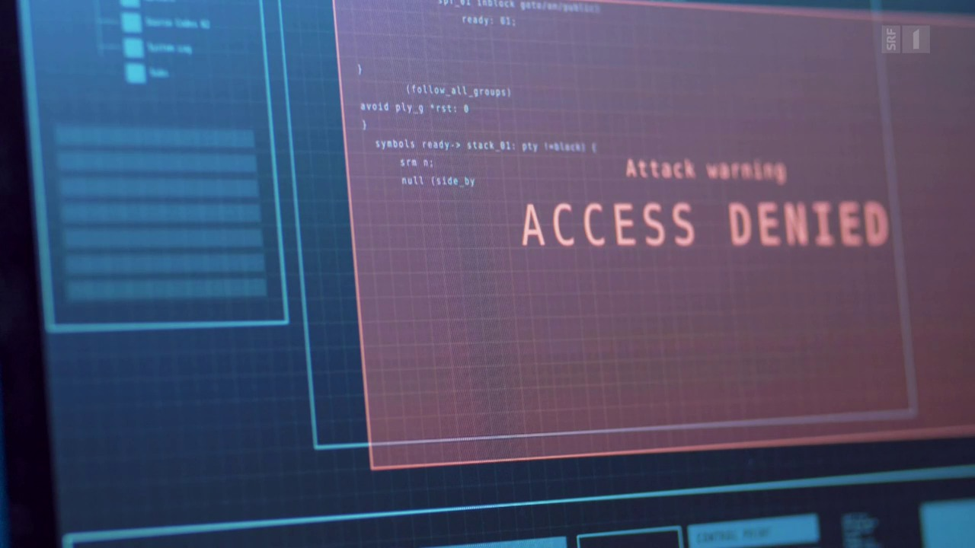
Notes:
BSP CC Schweiz 21.10.21
Cyber-Angriff auf easygov: Hacker klauen vom Bund Liste mit Corona Kredit Bezügern
https://www.srf.ch/news/schweiz/cyber-angriff-auf-easygov-hacker-klauen-vom-bund-liste-mit-corona-kredit-bezuegern

Slide 8
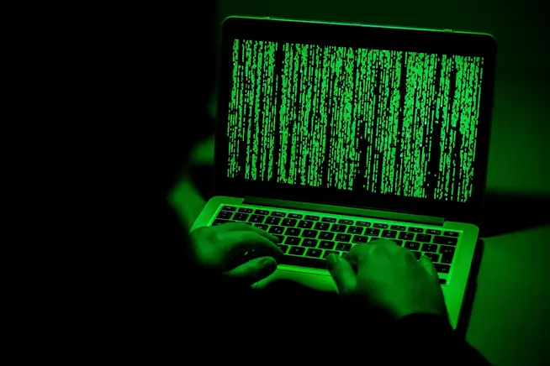
Notes:
BSP CC Schweiz: Cyberangriffe auf verschiedene Gemeinden
Mellingen (Oktober 2021)
Montreux (Oktober 2021)
Rolle VD (Mai 2021)

Slide 9
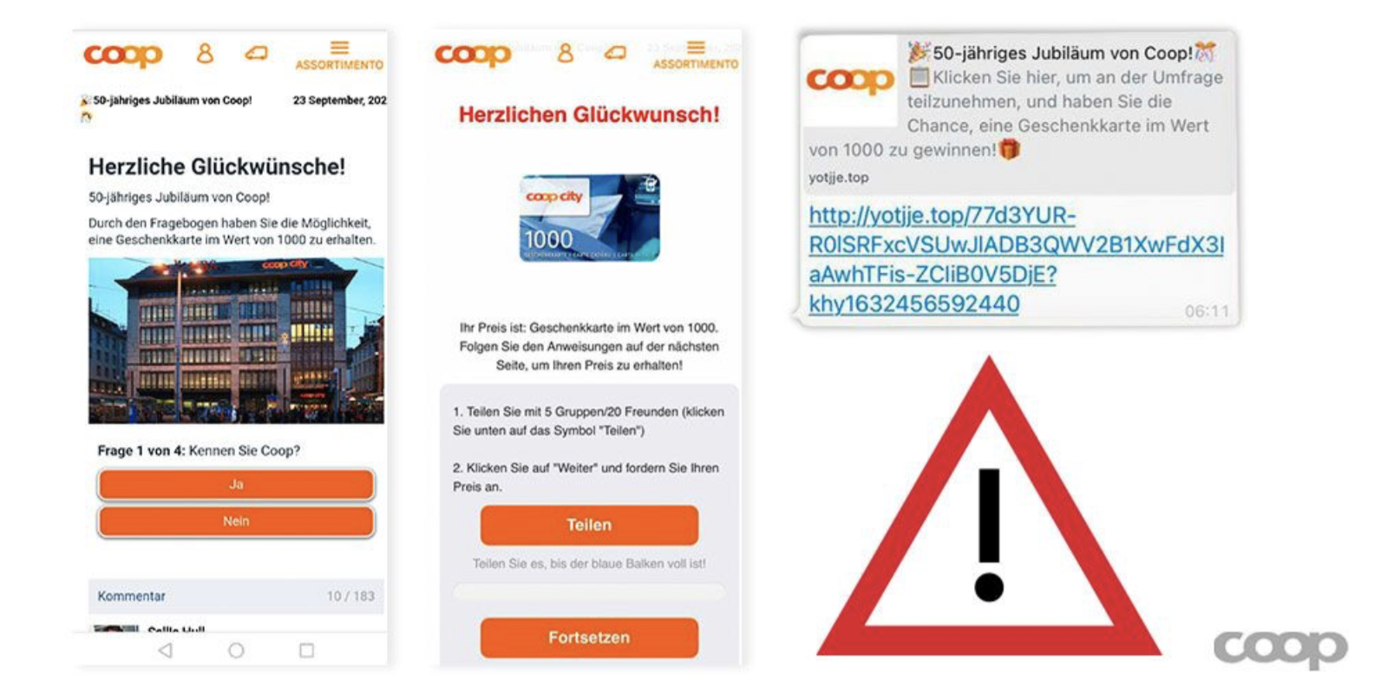
Notes:
BSP CC Schweiz 24.09.21
Angebliches Coop-Gewinnspiel Momentan erhält das NCSC zahlreiche Meldungen zu einem angeblichen Gewinnspiel von Coop. Zum 50. Geburtstag erhalte man eine Geschenkkarte von 1000 CHF. Nach einigen Fragen soll man seine Mobiltelefonnummer angeben und schliesst so eine Abonnement für 10 CHF / Woche ab. Ignorieren Sie diese WhatsApp-Meldung und senden Sie diese nicht weiter. Sollten Sie die Nummer angegeben haben, melden Sie sich beim Telefonanbieter. 24.09.2021 12:20
https://www.ncsc.admin.ch/ncsc/de/home/aktuell/aktuelle-vorfaelle.html

Slide 10

Notes:
https://www.cybercrimepolice.ch/de/fall/trojaner-kommt-als-angebliches-jobangebot-im-namen-von-michael-page/
Jobangebot via Mail: Aus Daten- und Persönlichkeitsschutzgründen könne man das Angebot nur verschlüsselt senden.
Klickt das Opfer auf die beiden gelben Balken, so wird nicht wie suggeriert die geschützte Ansicht freigegeben, sondern der Trojaner Ursnif (aka Gozi, Dreambot) installiert sich auf dem Computer des Opfers.
Ab jetzt können die Hacker das E-Banking des Opfers mitverfolgen und haben Zugriff auf die Tastatureingaben, den Bildschirm und die Kamera des PC.

Slide 11
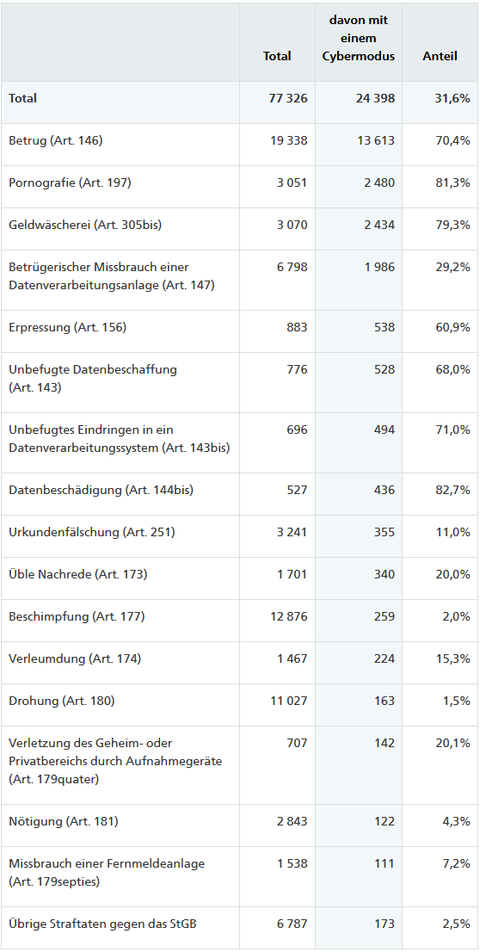
Notes:
https://www.bfs.admin.ch/bfs/de/home/statistiken/kriminalitaet-strafrecht/polizei/digitale-kriminalitaet.html

Slide 12
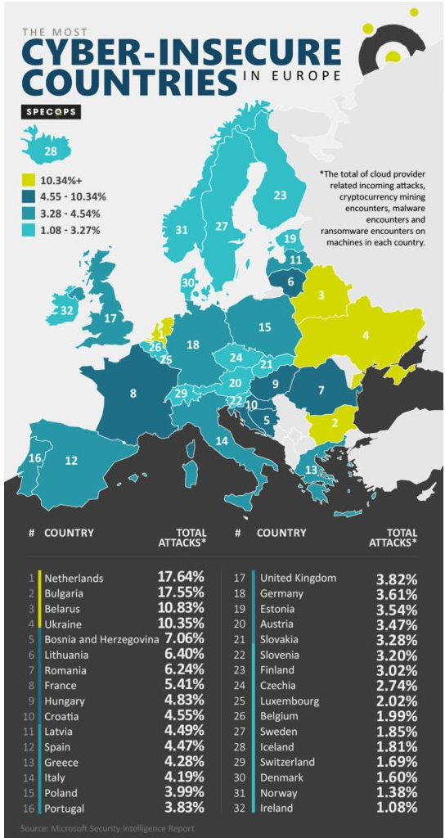
Notes:
https://specopssoft.com/blog/european-countries-cyber-crime/

Slide 13

Notes:
Massnahme 1

Slide 14

Notes:
Massnahme 2: Antivirus

Slide 15

Notes:
Massnahme 3: Passwort

Slide 16

Notes:
Massnahme 4: Mitarbeiter sensibilisieren

Slide 17

Notes:
Live Demo Website und Code

